Slide 1

MedCodeSearch 2.0 PSE 2021

Slide 2
Team – Montag 07:45 Uhr
Jan Wolfensberger
Thea Waldleben
Sascha Künzler
Tobias Brunner
Janni Lazar

Slide 3
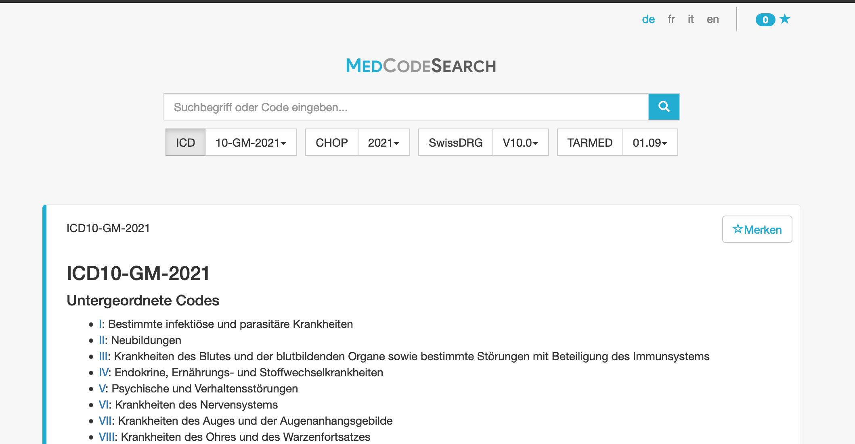
MedCodeSearch

Slide 4
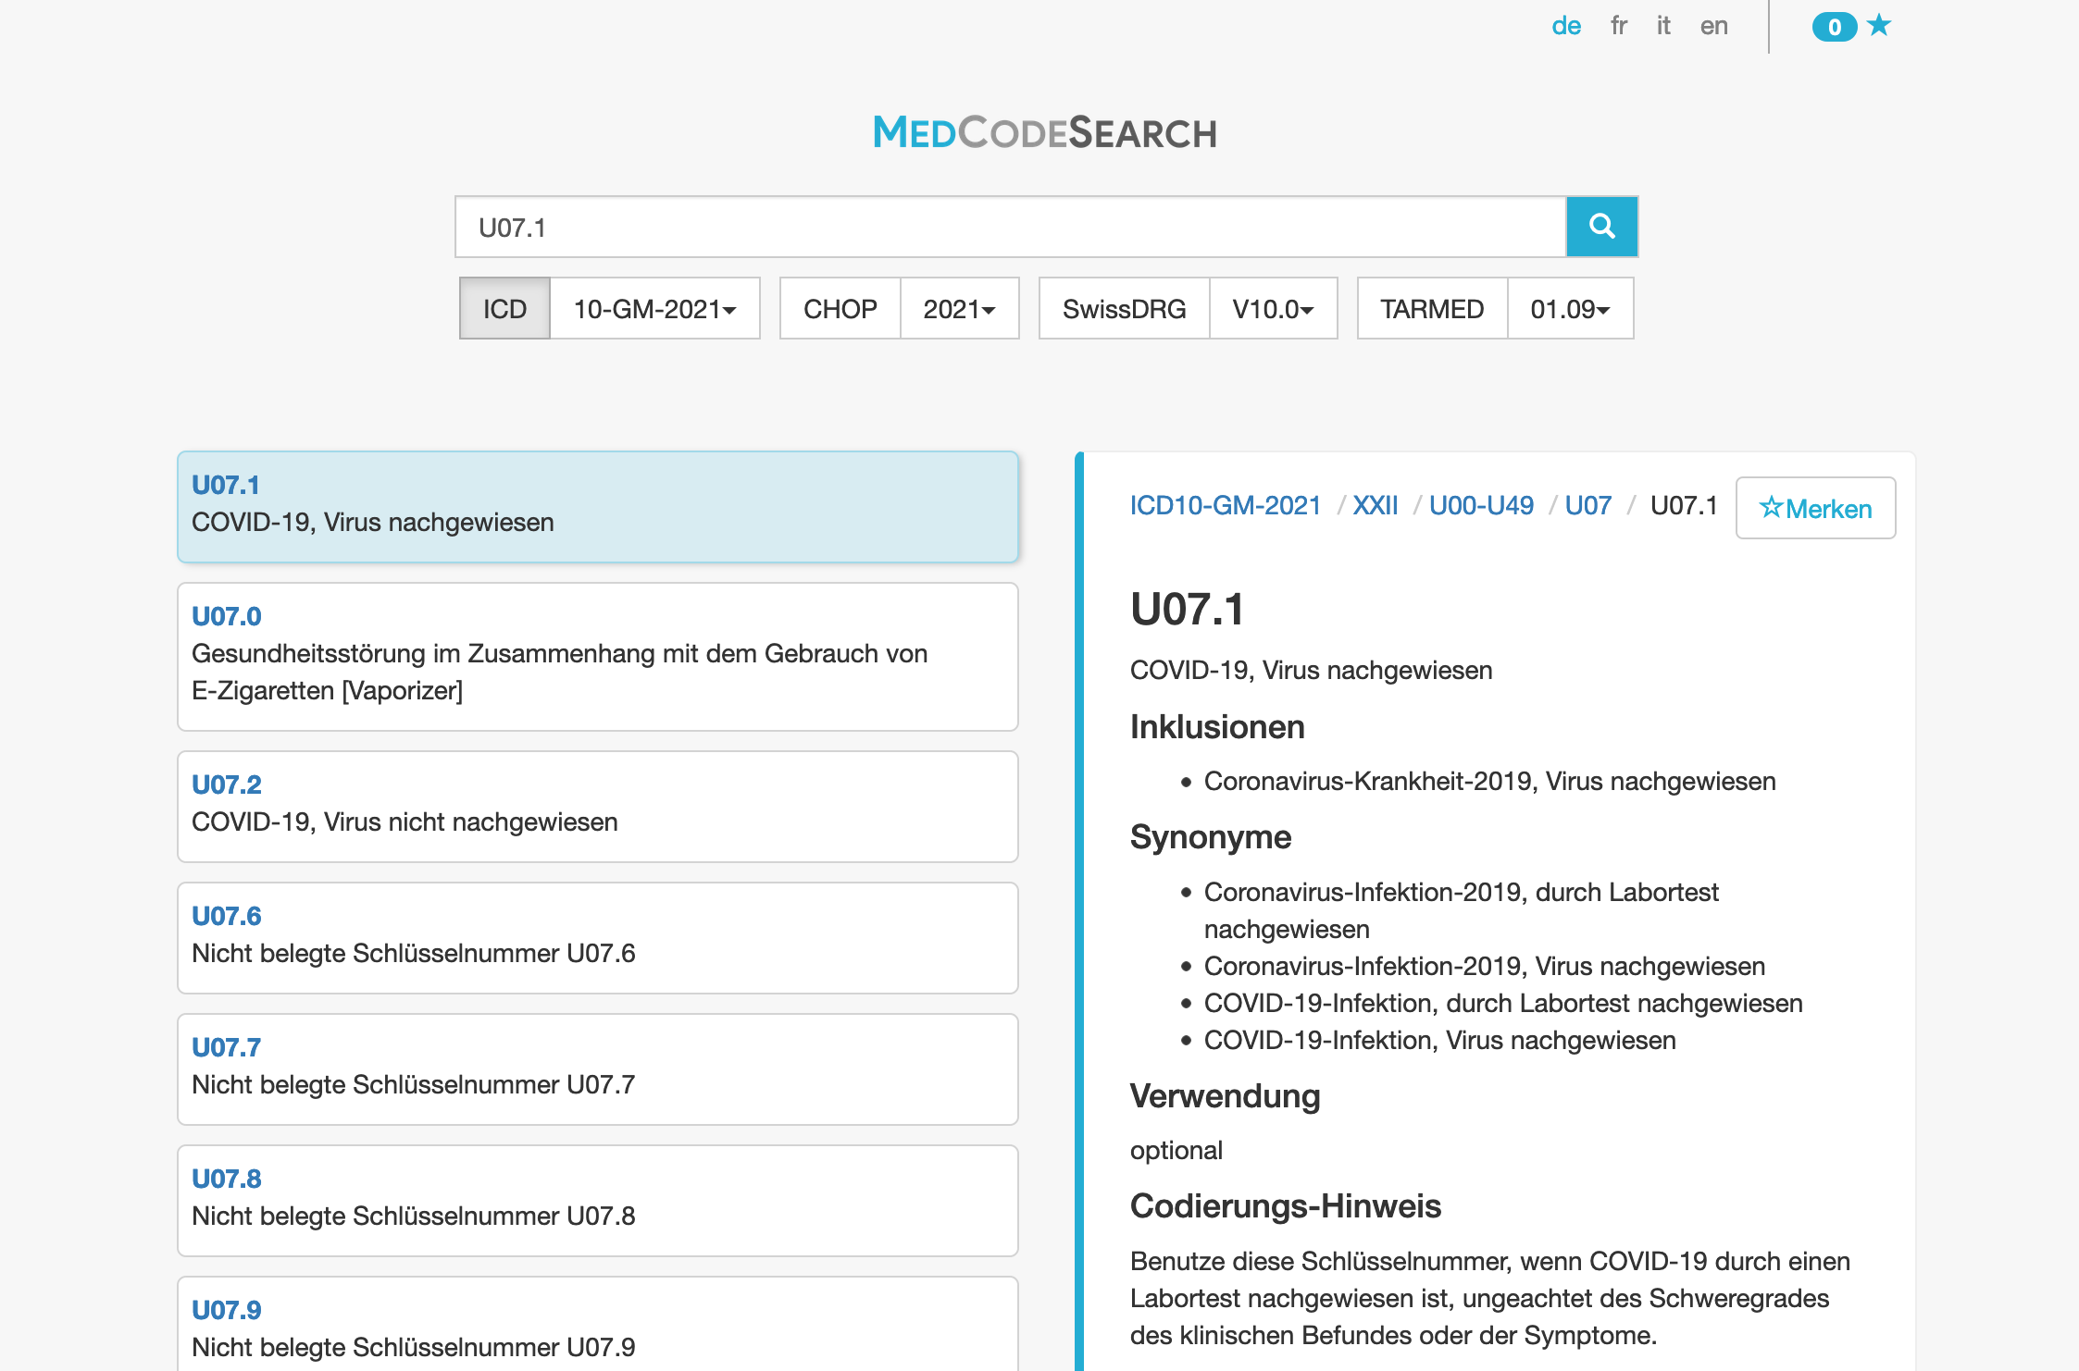
MedCodeSearch

Slide 5
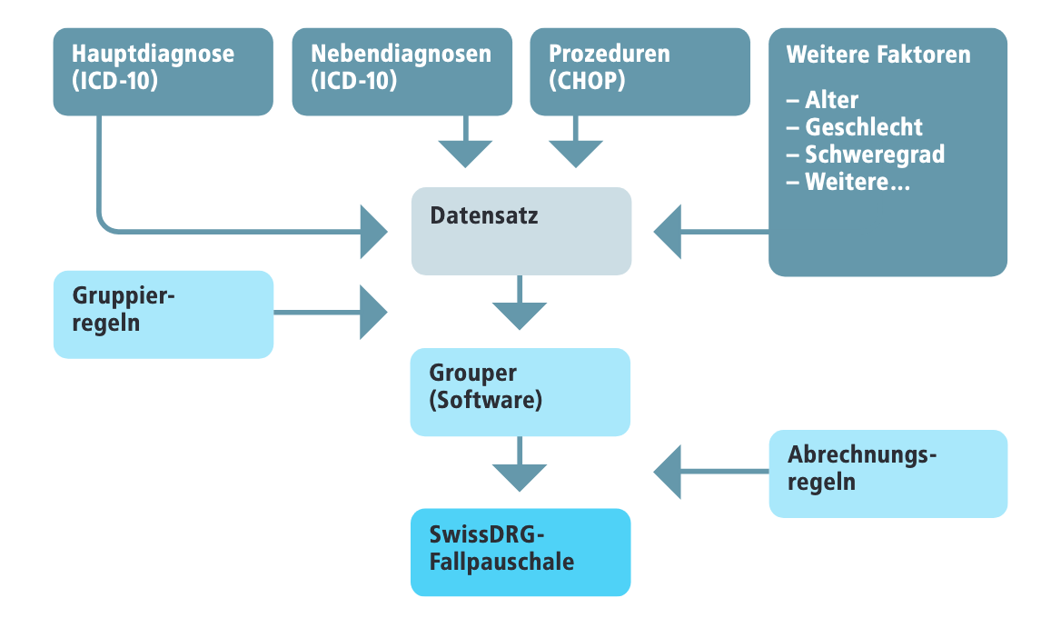
SwissDRG

Slide 6
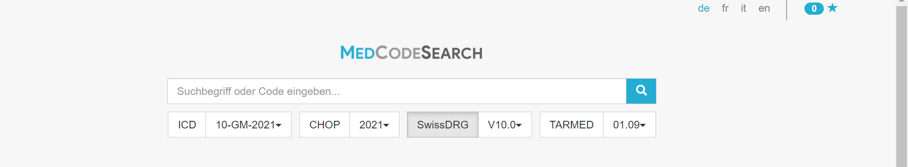
MedCodeSearch 2.0
Gesetze und Reglemente

Slide 7
Requirements Ziele
Ziel 1
Reiter Gesetze & Reglemente
Unstrukturierte Inhalte sollen durchsuchbar sein
Ziel 2
Verknüpfung der neuen Inhalte mit bestehenden
Suche nach ICD zeigt zugehörige Gesetze und Reglemente
Datenquellen zur Integration
Anhang 1 der Krankenpflege-Leistungsverordnung (KLV)
Kodierhandbuch und Rundschreiben

Slide 8
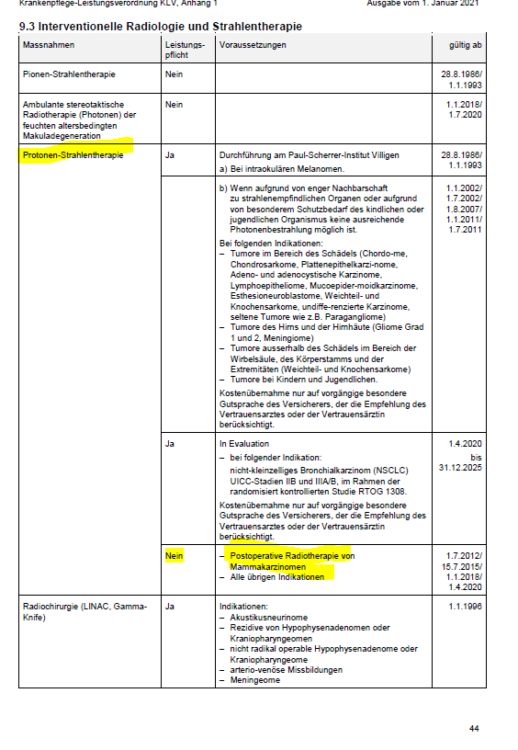
Datenquellen
KLV Anhang 1

Slide 9
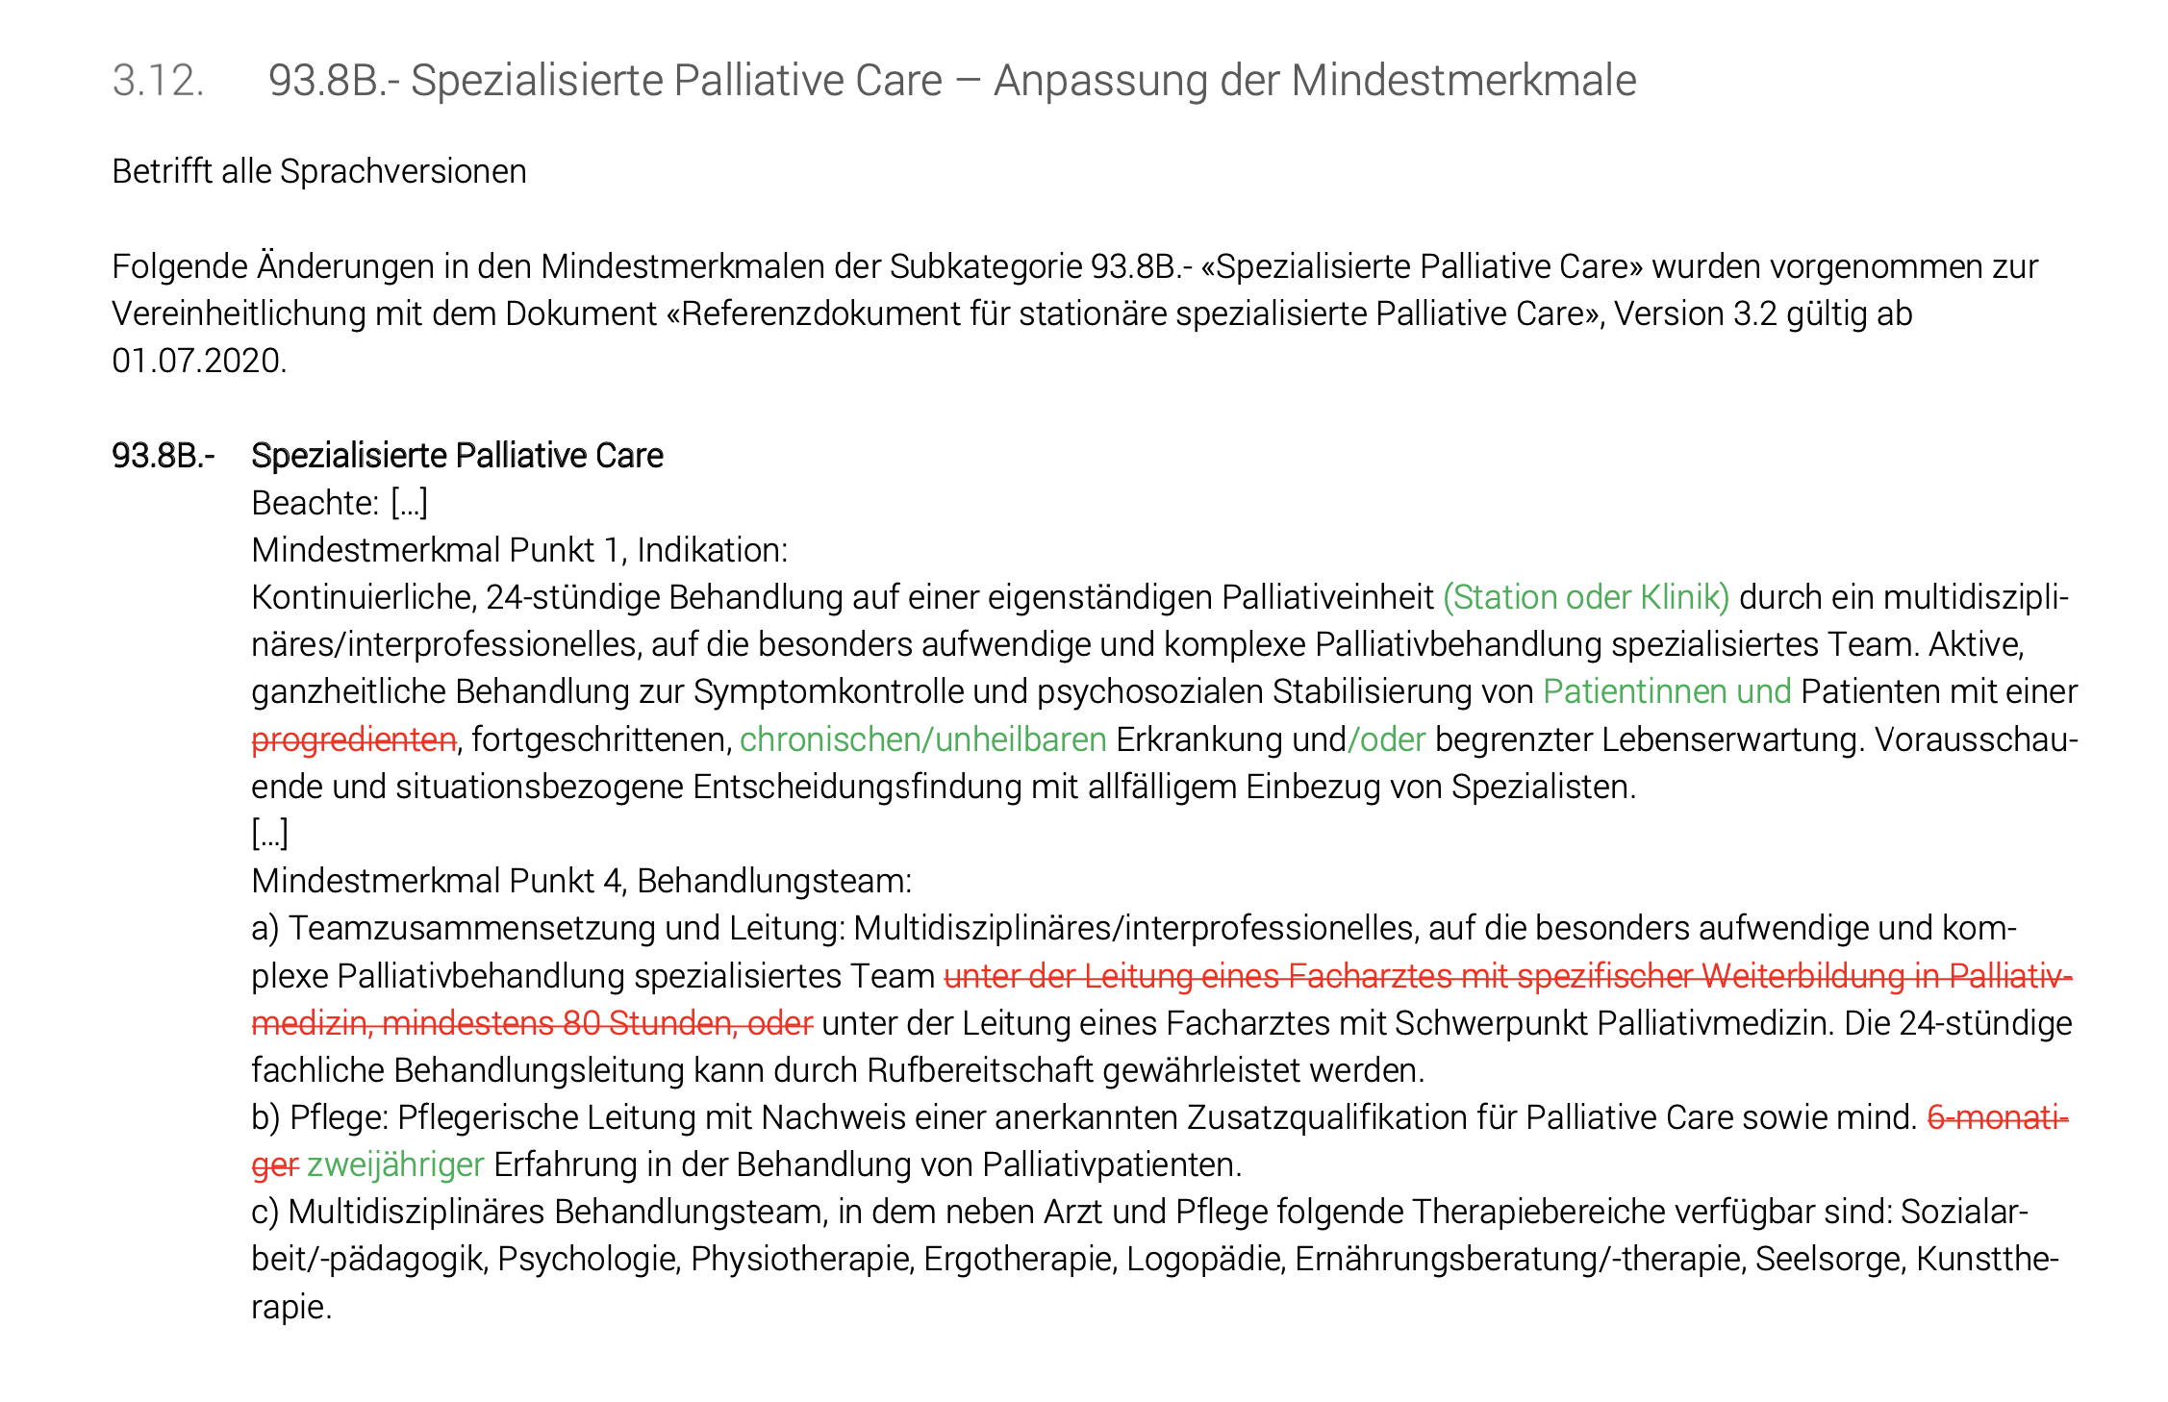
Datenquellen
Rundschreiben für Kodiererinnen und Kodierer 2021 Nr. 1

Slide 10




Technologien

Slide 11
1. Iteration – 25.03.11
Aufsetzen Frontend & Backend
Einarbeiten ins Thema und Technologien
Erarbeiten erster Lösungsansätze (DB Schema, WebCrawler (Datenabholung), Frontend Mockup)

Slide 12
Vorgehensweise
Keine strickte Trennung des Teams in FE / BE
Lead zu Teilgebieten definiert
Austausch des Gelernten
Erarbeiten der Lösungsvorschläge
Unterbreiten der Lösungsvorschläge an eonum
Anpassen der Lösungsvorschläge durch Input eonum
Umsetzung

Slide 13
Danke / Fragen

